Slide 1
LA NUTRICIÓ: l’aparell digestiu i el respiratori

Slide 2
L’APARELL DIGESTIU
1
FUNCIÓ: Transformar els aliments en nutrients amb una mida adequada per arribar a les cèl·lules.
ESTRUCTURA
EL TUB DIGESTIU
1º
LA BOCA
DENTS: tallen i trituren els aliments LLENGUA: mescla aliments triturats GLÀNDULES SALIVALS: alliberen la saliva
2º
FARINGE: part el tub on s’ajunta el menjar i l’aire
EPIGLOTIS: làmina xicoteta de cartílag que impideix l’entrada dels aliments a les vies respiratòries i al contrari.
3º
ESÒFAG: (+25cm) uneix la faringe amb l’estòmac.
4º
ESTÒMAC:
GLÀNDULES de les parets internes alliberen sucs gàstrics. CÀRDIA, vàlvula que regula l’entrada dels àcids. PÍLOR, válvula que regula l’eixida de les substàncies.
5º
INTESTÍ PRIM: (+6m) dividides en duodé, jejú i ili.
GLÀNDULES de les parets internes alliberen sucs intestinals.
6º
INTESTÍ GROS: (+1’5m) dividides en:
CEC: pateix una prolongació anomenada apèndix vermiforme. CÒLON: ascendent, transvers i descendent. RECTE: s’obri a l’exterior a través de l’anus.

Slide 3
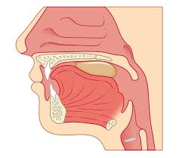
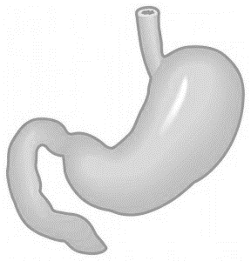
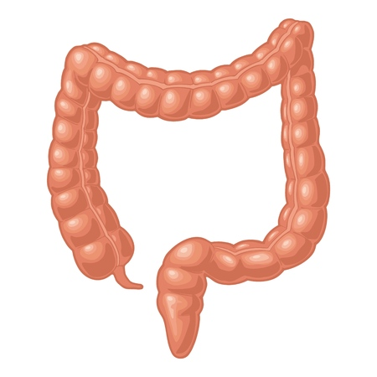
aire
aliments
FARINGE
EPÍGLOTIS
TRÀQUEA
ESÒFAG
àcid
CÀRDIA
SUCS GÀSTRICS
CÒLON
PÍLOR
glàndules
transvers
ascendent
descendent
CEC
apèndix vermiforme
RECTE
anus

Slide 4
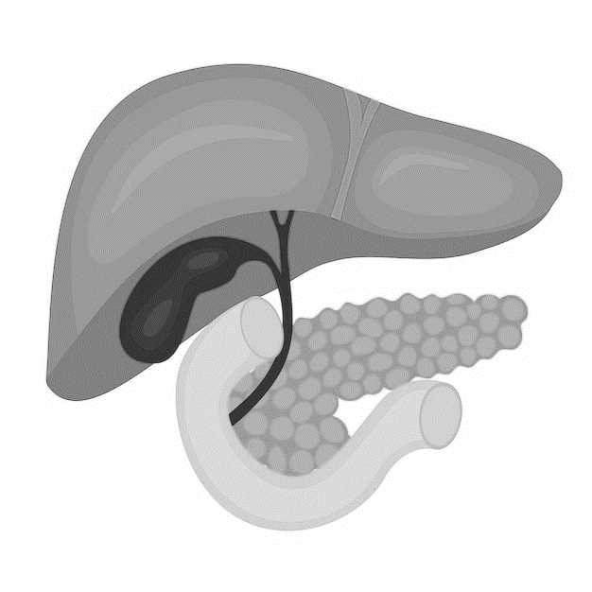
ESTRUCTURA
LES GLÀNDULES ANNEXES
Glàndules que es troben fora del tub digestiu però l’aboquen el suc que produeixen:
1º
LES GLÀNDULES SALIVALS
SUBLINGUALS: baix de la llengua SUBMAXIL·LARS: a la mandíbula PARÒTIDES: davall de les orelles
2º
EL PÀNCREES (davall de l’estòmac): produeix el suc pancreàtic.
3º
EL FETGE (damunt de l’estòmac): aboca la bilis que produeix, a la vesícula biliar.
FETGE
bilis
suc pancreàtic
VESÍCULA BILIAR
PÀNCREES

Slide 5
ELS PROCESSOS DIGESTIUS
2
Els 4 processos digestius són:
INGESTIÓ
DIGESTIÓ
ABSORCIÓ
FORMACIÓ D’EXCREMENTS
FUNCIÓ: Tenen la finalitat de convertir els aliments en nutrients.
TIPUS D’ACCIONS
ACCIONS MECÀNIQUES
Consisteixen en reduir l’aliment sòlid i afavorir les reaccions químiques.
ACCIONS QUÍMIQUES
Trenquen les macromolècules que hi ha a l’aliment gràcies als sucs digestius.
PROCESSOS DIGESTIUS
1º
inclou
a.mecànica
INGESTIÓ
MASTICACIÓ.
INSALIVACIÓ: comença la formació del BOL ALIMENTARI (aliment + saliva).
DEGLUCIÓ: pas del bol alimentari de la boca a la faringe.
a.química
a.mecànica
boca, faringe, esòfag

Slide 6
2º
DIGESTIÓ
BOCA | A.MECÀNICA: dents/llengua mesclen
 | A.QUÍMICA: gràcies a la AMILASA (enzim) que es troba a la saliva, comença la digestió dels glúcids complexos.
ESTÒMAC | A.MECÀNICA: les parets musculosas generen moviments peristàltics que mesclen el bol alimentari amb els sucs gàstrics formant el QUIM.
 | A.QUÍMICA: els sucs gàstrics (àcid clorhídric i pepsina) trenquen els enllaços de les proteïnes per obtindre aminoàcids.
INTESTÍ PRIM | A.MECÀNICA: les parets musculoses generen moviments peristàltics que mesclen el quim amb els sucs intestinals fromant el QUIL.
 | A.QUÍMICA: els sucs intestinals (suc pancreàtic, bilis i enzims) trenquen els enllaços de la resta de nutrients.
glúcids
proteïnes
restants
3º
ABSORCIÓ
Pas dels nutrients, obtinguts a la digestió, a través de les microvellositats del tub digestiu fins a la sang.
té lloc
INTESTÍ PRIM: absorció de glúdics, d’aminoacids, àcids grasos, aigua, sals minerals i vitamines.
INTESTÍ GROS: absorció d’aigua, sals minerals i vitamines.
nutrients
microvellositats
paret muscular
vellositats
tub digestiu
sang
4º
FORMACIÓ D’EXCREMENTS
A l’intestí gros les substàncies de rebuig es compacten convertint-se en excrements que són expulsats a l’exterior per DEFECACIÓ.

Slide 7
INGESTIÓ
DIGESTIÓ
insalivació
ABSORCIÓ
FORMACIÓ D’EXCREMENTS
glúcids
masticació
substàncies químiques
deglució
separació nutrients
residus
nutrients
sang
QUIM
proteïnes
sals minerals
glúcids
defecació
àcids grasos
QUIL
aminoàcids
resta de nutrients
aigua
vitamines
substàncies de rebuig
aigua
sals minerals
vitamines
DEFECACIÓ
excrements

Slide 8
MALALTIES PRINCIPALS DE L’APARELL DIGESTIU
3
CÀRIES | Malaltia infecciosa causada per BACTERIS que s’alimenten especialment de restes de glúcids produïnt ÀCIDS que debiliten la dent i l’originen forats.
ÚLCERA PÈPTICA | Lesió de la mucosa de l’estòmac (estructura que protegeix les parets dels àcids) o del duodé que pot provocar hemorràgies i fins i tot perforació de la paret.
GASTRONTERITIS | Inflamació de l’estòmac i de l’intestí prim provocada per una infecció degut a la ingesta d’aliments contaminats, causant vòmits, diarrees, febra...
APENDICITIS | Inflamació de l’apèndix vermiforme que pot produïr infecció i perforació.
RESTRENYIMENT | Reabsorció excesiva de l’aigua a l’intestí gros originant excrements secs i durs (perquè l’aigua s’absorbeix ràpidament i no arriba als excrements).
HEPATITIS | Inflamació del fetge originada per un virus, medicaments, alcohol...

Slide 9
HÀBITS SALUDABLES ASSOCIATS A L’APARELL DIGESTIU
4
HÀBIT SALUDABLE
EVITA
1 | Menja poc a poc i mastega bé | entravessament
2 | Estableix un horari regular de menjades i fes cinc menjades diàries | molt treball per l’aparell digestiu
3 | No consumisques alcohol | hepatitis i malalties altres
4 | Procura beure prou aigua | estrenyiment
5 | Renta’t les mans | gastronteritis
6 | Pren aliments que continguen fibra | estrenyiment
7 | Practica algun esport | estrenyiment
8 | Raspalla’t les dents almenys 3 vegades/dia | càries
9 | Evitar el consum de sucre
10 | Anar al dentista almenys 1 vegada/any
11 | Beure aigua embotellada llavar amb aquesta els productes en viatges | gastronteritis

Slide 10
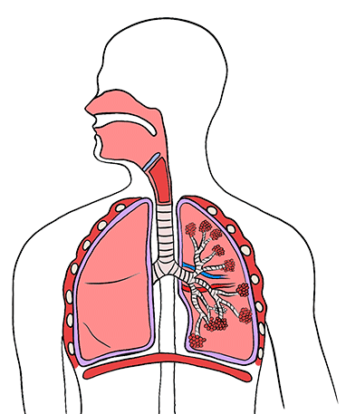
L’APARELL RESPIRATORI
5
FUNCIÓ:
Incorporar oxígen fins a la sang perquè arribe a les cèl·lules.
Expulsió del diòxid de carboni, substància de rebuig provinent de la respiració cel·luar.
ESTRUCTURA
VIES RESPIRATÒRIES
1º
FOSES NASALS: Calfen, humidifiquen i retenen pols i microorganismes.
2º
FARINGE: part el tub on s’ajunta el menjar i l’aire
EPIGLOTIS: làmina xicoteta de cartílag que impideix l’entrada dels aliments a les vies respiratòries i al contrari.
3º
LARINGE: tub amb cartílag.
CORDES VOCALS: emeten sons
4º
TRÀQUEA: tub flexible d’anells de catílag que condueix l’aire fins els bronquis.
5º
BRONQUIS: formats per anells de cartílag, que es bifurquen en tubs de menor diàmetre, els bronquiols.
6º
BRONQUÍOLS: acaben en unes bossetes arredonides de parets molt fines anomenades alvèols pulmonars.
7º
ALVÈOLS PULMONARS: Bossetes arredonides de parets molt fines agrupades en sacs alveolars que donen l’aspecte esponjós als pulmons.

Slide 11
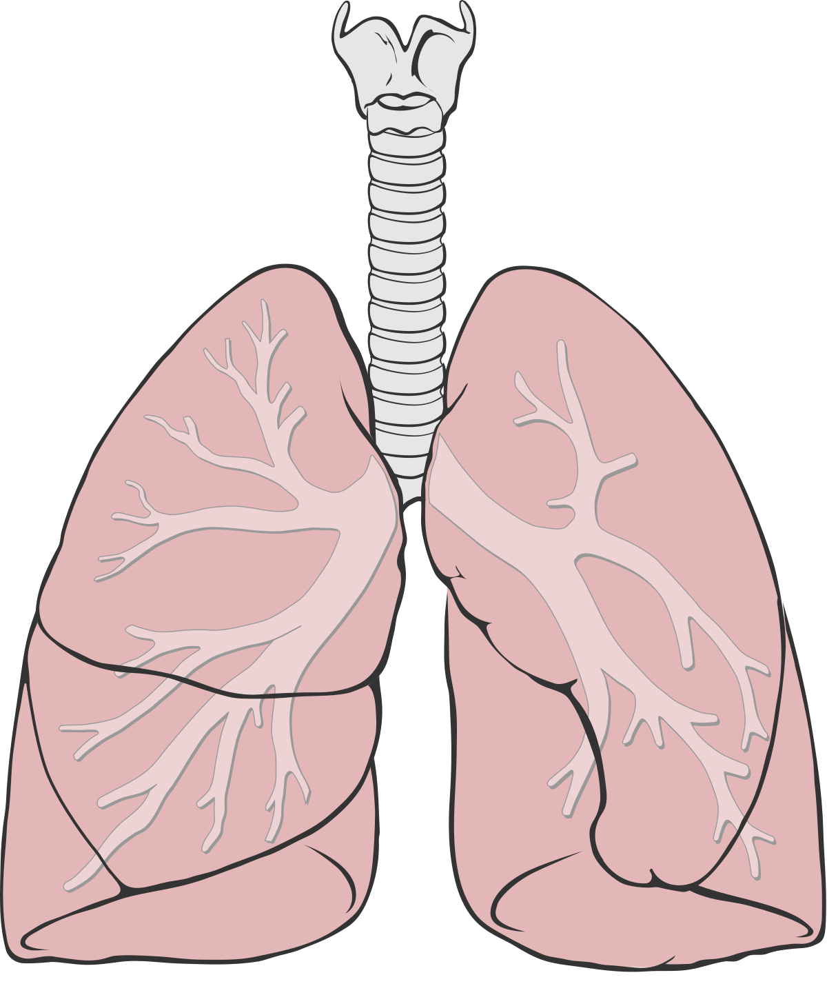
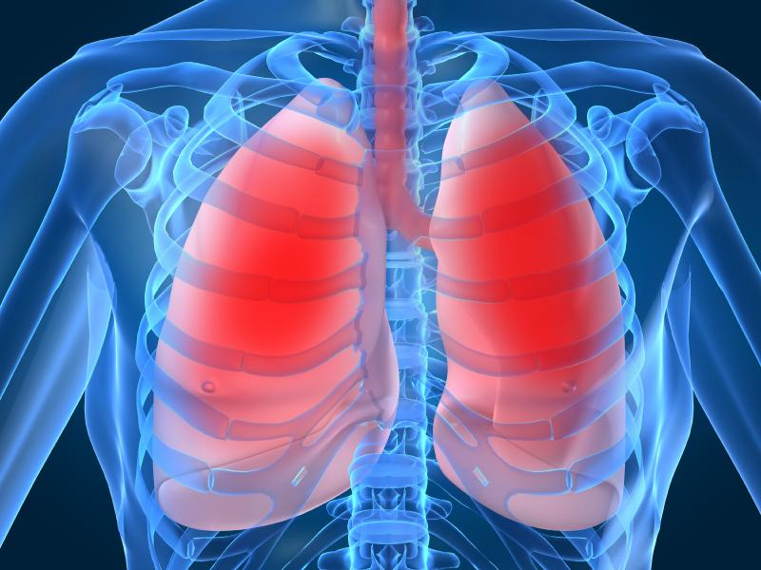
ELS PULMONS
dos òrgans esponjosos protegits per les costelles.
PULMÓ ESQUERRE: És més menut i està dividit en dos lòbuls (pel cor).
PULMÓ DRET: És més gran i està dividit en tres lòbuls.
PULMÓ DRET
PULMÓ ESQUERRE
PLEURA: Doble membrana que els recobreix.
LÍQUID PLEURAL: facilita el moviment dels pulmons durant la respiració.
ARTÈRIES I VENES PULMONARS
Porten la sang oxigenada cap a les cèl·lules.
Porten la sang desoxigenada cap a l’exterior.
lòbuls
costelles
lòbuls
pleura
líquid pleural

Slide 12
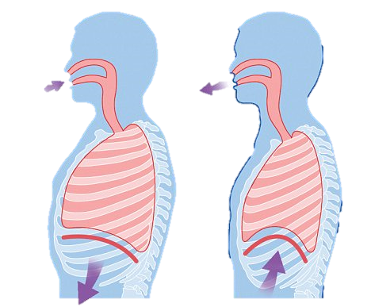
FUNCIONAMENT DE L’APARELL RESPIRATORI
6
consisteix en l’entrada d’aire dels pulmons i es duu a terme mitjançant dos moviments involuntaris i consecutius
VENTILACIÓ PULMONAR
1º
INSPIRACIÓ
moviment pel qual té lloc l’entrada d’aire ric en oxígen (amb N₂ i CO₂) per les vies respiratòries fins als pulmons.
2º
EXPIRACIÓ
moviment encarregat de l’eixida de CO₂ dels pulmons a l’exterior.
1º
AIRE INSPIRAT: | 78% N₂ | 20% O₂ | 0,03% CO₂
 | es manté | s’obté | es produeix
AIRE EXPIRAT: | 78% N₂ | 15% O₂ | 5-6% CO₂
AIRE
2º
CANVIS CORPORALS | INSPIRACIÓ | EXPIRACIÓ
 | Els pulmons s’omplin d’aire. | L’aire ix dels pulmons de forma passiva.
 | Els músculs intercostals es contrauen. | Els músculs intercostals es relaxen.
 | Les costelles s’eleven. | Les costelles descendeixen.
 | El diafragma es contrau, per tant descendeix. | El diafragma es relaxa i puja.

Slide 13
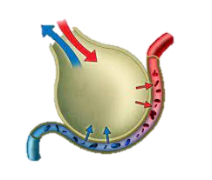
EL BESCANVI DE GASOS
Una vegada l’aire inspirat, ric en oxígen, arriba als alvèols, es produeix l’intercanvi de gasos.
CO₂
la sang dels capil·lars descarrega el CO₂ recollit de les cèl·lules als alvèols.
O₂
l’oxígen dels alvèols passen a la sang dels capil·lars per portar-se a les cèl·lules.
N₂
el nitrogen és una molècula molt gran, per això no passa al capil·lar sanguini i com entra a l’alvèol, ix.
COM OCORRE?
Els gasos s’intercanvien gràcies a la diferència de concentració:
més concentrats → menys concentrats
PROCEDIMENT D’INTERCANVI
El procediment d’intercanvi s’anomena difusió simple, passant sense problemes perquè són xicotets.
Per això altres gasos com el nitrogen no poden, degut al seu tamany.
ENCARREGAT DEL TRANSPORT
La molècula (proteïna) encarregada de portar els gasos per la sang s’anomena hemoglobina.
Quan transporta oxígen adquireix un roig intens.
Quan transporta diòxid de carboni adquireix un roig fosc.

Slide 14
MALALTIES DE L’APARELL RESPIRATORI
7
ASMA | Estrenyiment temporal dels bronquis que genera dificultad respirativa.
RINITIS AL·LÈRGICA | És una inflamació de la glucosa nasal deguda a una al·lèrgia que produeix moc molt fluit, esternuts i picor de nas.
FARINGITIS I AMIGDALITIS | És una inflamació de la faringe i les amígdales. Origina dolor a la zona, moc i algunes vegades febra.
PNEUMÒNIES | Infecció bacteriana o vírica al teixit pulmonar que causa dificultat respiratòria, febra alta i dolor de tòrax.
REFREDAT I GRIP | Infecció de les vies respiratòries causada per un virus (ex: COVID-19, Òmicron...)
BRONQUITIS I BRONQUIOLITIS | Inflamació dels bronquis i bronquíols causada per microorganismes (bacteries o virus) i agents irritants.
CÀNCER DE PULMÓ | Tumor o creixement anormal de les cèl·lules en el teixit pulmonar. Causada pel tabac i provoca dificultat respiratòria.

Slide 15
HÀBITS SALUDABLES DE l’APARELL RESPIRATORI
8
1 | Crea a casa un ambient sa.
2 | Realitza exercici moderat de forma regular.
3 | Evita llocs contaminats, poc ventilats i amb molta gent.
4 | No fumar.

